Slide 1



مادَّةُ اللُّغةِ العَربيَّةِ
الثالثة
إعدادي
المرحلة 2
العلوم والتكنولوجيا
الاختراعات
الوحدة الأولى
الثاني
الأسبوع
الإنتاج الكتابي: إنتاج نص إخباري (ورشة الكتابة)
الحصة 3
Notes:
1

Slide 2






أيقونات مخصصة للأستاذ
صفحات خاصة بالأستاذ(ة)
نمذجة المهمة من طرف الأستاذ (شرح بصوت مرتفع)
تعليمات أو شروحات للتلاميذ – خارج إطار النمذجة (بصوت مرتفع)
التذكير بميثاق القسم
تصحيح التمرين المنزلي

Slide 3








أيقونات مخصصة للتلاميذ
يستعمل التلاميذ اللوحات للإجابة
يرفع التلاميذ أيديهم للمشاركة
يستمع التلاميذ للأستاذ بتركيز
يسجّل التلاميذ ما ينبغي تسجيله على دفاترهم
يشتغل التلاميذ في ثنائيات
يشتغل التلاميذ بشكل مستقل
يقوم التلاميذ إلى السبورة

Slide 4







العدة اللازمة
عدة الأستاذ
عدة التلميذ
الحصة ppt
دفتر التلميذ
بطاقة التحضير للحصة
الكراسة

Slide 5
هيكلة الوحدة الديدكتيكية:
الأسبوع الثاني
الأسبوع الأول
………..
الحصة 5
أستمع بتركيز وأفهم: السيارة المغربية الصنع
الحصة 1
الطلاقة والفهم: المخترع المغربي الصغير(ح2)
الحصة 5
الحصة 6
الظواهر اللغوية :اسم الآلة
الحصة 2
………..
الحصة 6
الإنتاج الكتابي ح 1: إنتاج تقرير إخباري
الحصة 7
الحصة 3
الإنتاج الكتابي ح 2: إنتاج تقرير إخباري
الحصة 7
أتحدث: أعرف باختراع متميز
………..
الحصة 4
الحصة 8
الحصة 4
دعم وتقويم
الحصة 8
الطلاقة والفهم: المخترع المغربي الصغير(ح1)
………..
الطلاقة والفهم: كيف أحببت القراءة

Slide 6

تنظيم حصة الإنتاج الكتابي (2): ورشة الكتابة
افتتاح الحصة (التصريح بالأهداف- مراقبة الواجبات المنزلية)
1
02 دقائق
05 دقائق
التذكير بمكتسبات حصة التعرف والبناء
2
45 دقيقة
ورشة الكتابة: إنتاج نص إخباري (الكتابة)
التهيئة
النمذجة
الإنتاج المشترك
الإنتاج المستقل
3
03 دقائق
اختتام الحصة
4

Slide 7

افتتاح الحصة
02 دقائق

Slide 8

مَرْحَبًا بِكُمْ. هَلْ أَنْتُمْ مُسْتَعِدُّونَ لِنَبْدَأَ حِصَّتَنَا؟ هَيَّا بِنَا لِنَنْطَلِقْ!

Slide 9

مراقبة إنجاز الواجبات المنزلية
دقيقة واحدة

Slide 10

التصريح بالأهداف
دقيقتان

Slide 11

عِندَ نِهَايَةِ هذِهِ الحِصَّةِ، سَتَكُونُونَ قَادِرِينَ عَلَى:
يشرح المدرس أهداف الحصة، والمطلوب من المتعلم في كل هدف.
إنتاج نص إخباري حول مخترع تقني حديث أثار اهتمام العالم.

Slide 12

ورشة الكتابة
45 دقيقة

Slide 13
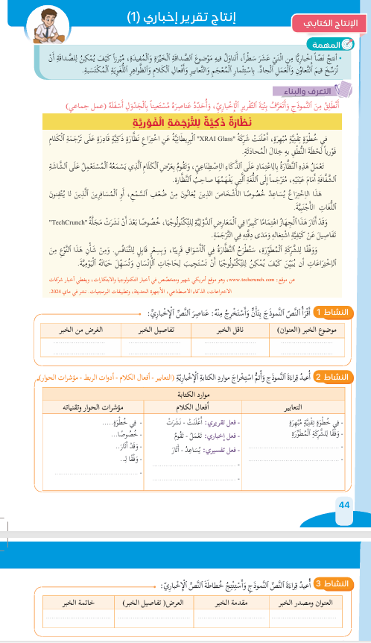
التذكير بمكتسبات حصة التعرف والبناء ( 05 دقائق)
يطلب المدرس من المتعلمين التذكير بمكتسبات حصة التعرف والبناء .
التذكير بمكتسبات حصة التعرف والبناء
08 دقائق

Slide 14
نتذكر جماعة المهمة النهائية لحصتي الإنتاج الكتابي هي:
يعرض المدرس المهمة ويقرأ التعليمة، ويطلب من المتعلمين التركيز لتعرف مكونات المهمة .
المهمة النهائية: إنتاج نص إخباري (1)
التعليمة: أنتجُ نصاً إخبارياً (تقريرا إخباريا) مِنِ اثنيْ عَشَرَ سطراً، أُقَدّمُ فيهِ مَعْلوماتٍ وَأَخْباراً حَوْلَ اِخْتِراعٍ تِكْنولوجيٍّ حديث، مُسْتَثْمِراً الْمُعْجَمَ وَالتَّعابيرَ وَأَفْعالَ الْكَلامِ وَالظَّواهِرَ اللُّغَوِيَةَ الْمُكْتَسَبةَ.

Slide 15
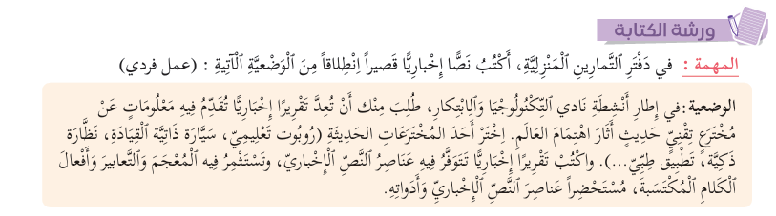
عرض وضعية الكتابة: شرح المهمة وتدقيق المطلوب.
يقرأ المدرس الوضعية ثم يطلب من أحد التلاميذ قراءتها، ثم يشرح المطلوب ويوضح التعليمة ويدققها.
المهمة النهائية: إنتاج نص إخباري (1)

Slide 16
استدعاء المكتسبات والموارد وربطها بحصيلة التعلم الذاتي (الواجب المنزلي). ( 5 دقائق)
يوجه المدرس المتعلمين إلى تفعيل أنشطة التعلم الذاتي من خلال طرح أسئلة متنوعة تستهدف الخطوات التي تم الاشتغال عليها في إطار النشاط المنزلي، بهدف جرد موارد الكتابة وتنويعاتها، لأجل استثمارها في الإنجاز. (يمكن الاقتصار على عرض عينة من هذه الموارد)
حصيلة خطوات التحضير لورشة الكتابة:
بعض موارد الكتابة الإخبارية
تعابير إخبارية | أفعال الكلام | الروابط

Slide 17
استدعاء المكتسبات والموارد وربطها بحصيلة التعلم الذاتي (الواجب المنزلي). ( 5 دقائق)
يوجه المدرس المتعلمين إلى تفعيل أنشطة التعلم الذاتي من خلال طرح أسئلة متنوعة تستهدف الخطوات التي تم الاشتغال عليها في إطار النشاط المنزلي، بهدف جرد موارد الكتابة وتنويعاتها، لأجل استثمارها في الإنجاز. (يمكن الاقتصار على عرض عينة من هذه الموارد)
حصيلة خطوات التحضير لورشة الكتابة:
بعض موارد الكتابة الإخبارية
تعابير إخبارية | أفعال الكلام | الروابط | النتائج والآثار
أعلنت شركةٌ متخصّصة في التكنولوجيا ... في خطوة تكنولوجية جديدة، .... كشفت مصادر إعلامية متخصّصة ...... شهدت الساحة التكنولوجية، .... يأتي هذا الاختراع، ..... | أعلن كشف أوضح أكّد أبرز أشار صرّح قدّم اعتمد ساهم | وقد كما حيث إضافةً إلى ذلك في هذا السياق من جهة أخرى لذلك مما يساهم في | الإخبار عن اختراع تكنولوجي حديث؛ تقديم معلومات دقيقة حول خصائصه، طريقة اشتغاله، وفوائده المحتملة، دون إبداء رأي شخصي أو إصدار أحكام.

Slide 18
استدعاء المكتسبات والموارد وربطها بحصيلة التعلم الذاتي (الواجب المنزلي). ( 5 دقائق)
يوجه المدرس المتعلمين إلى تفعيل أنشطة التعلم الذاتي من خلال طرح أسئلة متنوعة تستهدف الخطوات التي تم الاشتغال عليها في إطار النشاط المنزلي، بهدف جرد موارد الكتابة وتنويعاتها، لأجل استثمارها في الإنجاز. (يمكن الاقتصار على عرض عينة من هذه الموارد)
حصيلة خطوات التحضير لورشة الكتابة:
تعابير مقترحة حسب مراحل الخطاطة الإخبارية
نهاية الخبر | وسط الخبر | مقدمة الخبر

Slide 19
استدعاء المكتسبات والموارد وربطها بحصيلة التعلم الذاتي (الواجب المنزلي). ( 5 دقائق)
يوجه المدرس المتعلمين إلى تفعيل أنشطة التعلم الذاتي من خلال طرح أسئلة متنوعة تستهدف الخطوات التي تم الاشتغال عليها في إطار النشاط المنزلي، بهدف جرد موارد الكتابة وتنويعاتها، لأجل استثمارها في الإنجاز. (يمكن الاقتصار على عرض عينة من هذه الموارد)
حصيلة خطوات التحضير لورشة الكتابة:
تعابير مقترحة حسب مراحل الخطاطة الإخبارية
نهاية الخبر | وسط الخبر | مقدمة الخبر
ومن المرتقب أن يساهم هذا الاختراع، في تطوير هذا المجال مستقبلًا. وتجدر الإشارة إلى أن هذا الابتكار، لقي اهتمامًا واسعًا من المختصين. ويأتي هذا الاختراع، ضمن الجهود الرامية إلى مواكبة التطوّر التكنولوجي | ويعتمد هذا الاختراع، على تقنيات حديثة تهدف إلى تحسين الأداء. كما أوضحت الجهة المطوِّرة، طريقة اشتغال هذا الجهاز وفوائده. وفي هذا السياق، تمّ تسليط الضوء على الخصائص التقنية للاختراع. | في خطوةٍ تقنيّةٍ جديدة، أُعلِن عن اختراعٍ حديثٍ في مجال التكنولوجيا. كشفت شركةٌ متخصّصة، مؤخرًا، عن ابتكارٍ تقنيٍّ متطوّر. شهد المجال التكنولوجي، في الآونة الأخيرة، ظهورَ اختراعٍ جديد

Slide 20

النمذجة
08 دقائق

Slide 21
لتحقيق الهدف المصرح به ركزوا معي جيدا، سأعرض المهمة النهائية مجددا، وسأشرع في نمذجتها، لذا أطلب منكم التركيز والانتباه.
ينبه المدرس المتعلمين إلى أنه سينجز المهمة وفق هذه الخطاطة، مستثمرا الموارد في الجدولين السابقين، مع الحرص على التصريح باختياراته، وتعليلها مبرزا التعابير الخاصة بكل مرحلة. ويشير إلى أنه سيعتمد خطاطة النص الإخباري ..
المهمة النهائية: إنتاج نص إخباري (1)
التعليمة: أنتجُ نصاً إخبارياً (تقريرا إخباريا) مِنِ اثنيْ عَشَرَ سطراً، أُقَدّمُ فيهِ مَعْلوماتٍ وَأَخْباراً حَوْلَ اِخْتِراعٍ تِكْنولوجيٍّ حديث، مُسْتَثْمِراً الْمُعْجَمَ وَالتَّعابيرَ وَأَفْعالَ الْكَلامِ وَالظَّواهِرَ اللُّغَوِيَةَ الْمُكْتَسَبةَ.

Slide 22
لتحقيق الهدف المصرح به ركزوا معي جيدا، سأعرض المهمة النهائية مجددا، وسأشرع في نمذجتها، لذا أطلب منكم التركيز والانتباه.
ينبه المدرس المتعلمين إلى أنه سينجز المهمة وفق هذه الخطاطة، مستثمرا الموارد في الجدولين السابقين، مع الحرص على التصريح باختياراته، وتعليلها مبرزا التعابير الخاصة بكل مرحلة. ويشير إلى أنه سيعتمد خطاطة النص الإخباري ..
موجهات الإنجاز
يُعِدُّ المدرس نموذجا بسيطا لتقرير إخباري للتعريف بمخترع تكنولوجي حديث... يوظف فيه بعض التعابير والروابط المتوفرة في لائحة الموارد، ويحرص على التوقف عندها أثناء النمذجة، مع التصريح بسيرورة التفكير والكتابة. ويمكن أن يستعين بالألوان والأشكال لتوضيح ذلك.
يتعين على المدرس أن يستعين ببعض الأسئلة أثناء النمذجة من قبيل:
  كيف بدأتُ الموضوع؟// ما التعابير التي سأختارها؟// كيف سأنتقل من المقدمة إلى العرض إلى الخاتمة؟ // ما أدوات الربط التي سأستخدم؟...........

Slide 23
لتحقيق الهدف المصرح به ركزوا معي جيدا، سأعرض المهمة النهائية مجددا، وسأشرع في نمذجتها، لذا أطلب منكم التركيز والانتباه.
يقدم المدرس نموذجا مكتوبا، ويقرؤه بالتدرج، لتوضيح مراحل الخطاطة الإخبارية، وتحديد التعابير وأفعال الكلام والروابط المستعملة، ويشرح للمتعلمين طبيعة كل مرحلة مثلا: المقدمة تشير للموضوع بإيجاز، وتستعمل تعابير تشد القارئ. والوسط يتميز بالتفصيل وتقديم المعلومات... مع الحرص على توضيح كيفية الانتقال من حدث إلى آخر ومن مرحلة إلى أخرى، مع ضرورة التصريح باختياراته حتى تؤدي النمذجة وظيفتها المنتظرة ، ويستعمل السبورة في كل نقلة لشد الانتباه
موضوع النمذجة
..........................................................................................................................................................................................................................................................................................................................................................................................................................................................................................................................................................................................................................................................................................................................................................................................

Slide 24

الممارسة الموجهة
20 دقيقة

Slide 25
ورشة الكتابة: البناء المشترك في مجموعات تنجزون المهمة باستحضار التوجيهات ومعايير النجاح ( 8 دقائق)
يوجه المدرس المتعلمين إلى العمل في مجموعات لإنتاج جمل إخبارية باستحضار عناصر الإخبار والخطاطة الإخبارية وفي أثناء ذلك يتجول المدرس بين الصفوف لمواكبة العملية وضمان الجدية اللازمة .
موجهات الإنجاز
نشتغل في مجموعات على كتابة جمل إخبارية حسب مراحل خطاطة النص الإخباري، ونحرص على أن يتضمن المنتوج ما يلي:
اختيار اختراع تقني حديث نال اهتمام العالم؛
تقديم أخبار ومعلومات؛
توظيف تعابير إخبارية- أفعال كلام- روابط زمنية وسببية- الغرض من التقرير ..
ملحوظة: يمكن للمجموعات الاستعانة بهذه الأسئلة لتوجيه الكتابة:
  هل بدأنا بجملة افتتاحية إخبارية؟ وهل وظفنا تعابير وأفعال كلام مناسبة؟
  ما الخبر الرئيس؟ وما الأخبار الفرعية؟
  هل استعملنا أدوات الربط الزمني والسببي؟

Slide 26

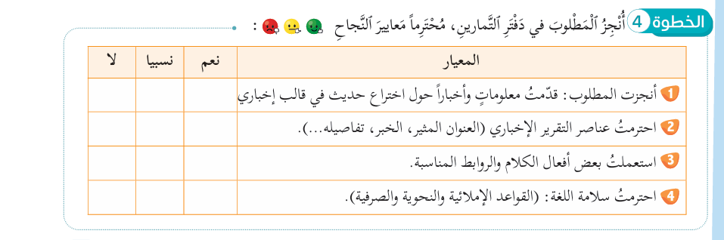
ورشة البناء المشترك: تنجزون المهمة باستحضار التوجيهات ومعايير النجاح ( 8 دقائق)
يوجه المدرس المجموعات إلى إنجاز المهمة وينبههم إلى استثمار التوجيهات لاحترام عناصر الكتابة ، محددا مدة الإنجاز، وفي أثناء ذلك يتجول المدرس بين الصفوف لمواكبة الإنجاز وتقديم الدعم للمتعثرين .

Slide 27
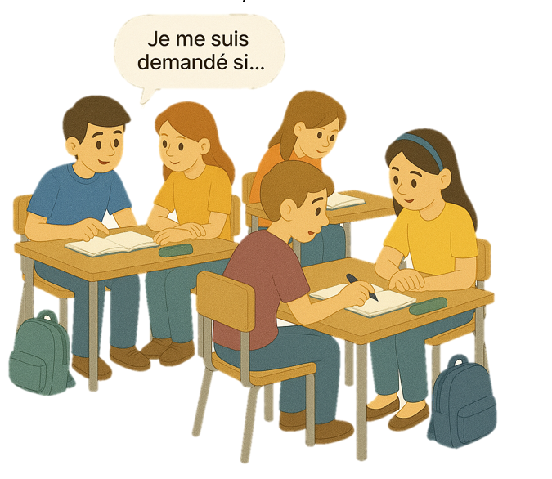
ورشة البناء المشترك: تنجزون المهمة باستحضار التوجيهات ومعايير النجاح ( 8 دقائق)
يوجه المدرس المجموعات إلى إنجاز المهمة وينبههم إلى استثمار التوجيهات لاحترام عناصر الكتابة ، محددا مدة الإنجاز، وفي أثناء ذلك يتجول المدرس بين الصفوف لمواكبة الإنجاز وتقديم الدعم للمتعثرين .
فترة الإنجاز

Slide 28

ورشة البناء المشترك: تنجزون المهمة باستحضار التوجيهات ومعايير النجاح ( 8 دقائق)
يوجه المدرس المجموعات إلى إنجاز المهمة وينبههم إلى استثمار التوجيهات لاحترام عناصر الكتابة ، محددا مدة الإنجاز، وفي أثناء ذلك يتجول المدرس بين الصفوف لمواكبة الإنجاز وتقديم الدعم للمتعثرين .

Slide 29




لنستمع إلى إجابتكم.
يعلن المدرس نهاية المدة المخصصة للنشاط، ثم يستمع إلى إجابات 3 ثنائيات، ويحث المتعلمين على تعليل الإجابة، متوخيا خلق تفاعل صفي بطرح سؤال: ما رأيكم في إجابة زميلكم.

Slide 30
تقاسم المنتج: نمر إلى الاستماع إلى أعمالكم، ثم نقدم التغذية الراجعة لتجويد المنتج. أدعوكم إلى الانصات بتركيز
يختار المدرس عينة من التلاميذ لتقديم منتجها وبعد الاستماع يختار نموذجا للمقدمة وآخر للعرض ونموذجا ثالثا للخاتمة، للتدوين على السبورة، و يدعو باقي التلاميذ في المجموعات الأخرى إلى تقديم تغذية راجعة وتجويد المنتج اعتمادا على شبكة معايير النجاح ،
نموذج خاتمة نص إخباري
نموذج عرض نص إخباري
نموذج مقدمة نص إخباري

Slide 31

تقاسم المنتج: نمر إلى الاستماع إلى منتجكم، ثم نقدم التغذية الراجعة لتجويد المنتج. أدعوكم إلى الانصات بتركيز
يختار المدرس عينة من التلاميذ لتقديم منتجها وبعد الاستماع يختار نموذجا للمقدمة وآخر للعرض ونموذجا ثالثا للخاتمة، للتدوين على السبورة، و يدعو باقي التلاميذ في المجموعات الأخرى إلى تقديم تغذية راجعة وتجويد المنتج اعتمادا على شبكة معايير النجاح ،
يواكب المدرس الإجابات ويتعهدها بالتصويب والتعزيز..
بعد استواء المنتج النهائي على السبورة ، يطلب المدرس من متعلم قراءة النص المشترك.

Slide 32

) الممارسة المستقلة(
15 دقيقة

Slide 33

الكتابة المستقلة: تشتغلون الآن فرديا على كتابة نص/ تقرير إخباري انطلاقا من وضعية الكتابة وباحترام معايير النجاح.
يطلب المدرس من التلاميذ كتابة نص إخباري انطلاقا من وضعية الكتابة أدناه، ويواكب الإنجاز ويقدم الدعم اللازم لمن يحتاجه..

Slide 34
الكتابة المستقلة: تشتغلون الآن فرديا على كتابة نص/ تقرير إخباري انطلاقا من وضعية الكتابة وباحترام معايير النجاح.
يطلب المدرس من التلاميذ كتابة نص إخباري انطلاقا من وضعية الكتابة أدناه، ويواكب الإنجاز ويقدم الدعم اللازم لمن يحتاجه..

Slide 35

ورشة الكتابة: تنجزون المهمة باستحضار معايير النجاح، أمامكم 15 دقيقة
يوجه المدرس إلى إنجاز المهمة النهائية وينبههم إلى مراعاة معايير النجاح، محددا مدة الإنجاز، وفي أثناء ذلك يتجول المدرس بين الصفوف لمواكبة الإنجاز وتقديم الدعم للمتعثرين .
فترة الإنجاز

Slide 36
ورشة الكتابة: تنجزون المهمة باستحضار معايير النجاح، أمامكم 15 دقيقة
يوجه المدرس إلى إنجاز المهمة النهائية وينبههم إلى مراعاة معايير النجاح، محددا مدة الإنجاز، وفي أثناء ذلك يتجول المدرس بين الصفوف لمواكبة الإنجاز وتقديم الدعم للمتعثرين .
منجز الوضعية
..........................................................................................................................................................................................................................................................................................................................................................................................................................................................................................................................................................................................................................................................................................................................................................................................

Slide 37
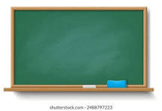
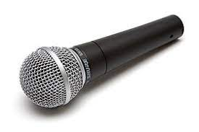
القراءة وتقديم التغذية الراجعة: انقضت مدة الإنجاز، لننصت إلى بعض إبداعاتكم.
يختار المدرس عينة عشوائية ( ثلاثة نماذج أو أربعة) وينبه جماعة الفصل إلى الإنصات لزملائهم تباعا. وفي أثناء ذلك يتدخل المدرس للتوجيه وتقديم التغذية الراجعة المناسبة. ويمكنه مطالبة التلميذ العارض بتعليل اختياره، كما يمكنه مطالبة باقي التلاميذ بإبداء رأيهم في منتوج زميلهم وتقويمه باستثمار معايير النجاح..
التقاسم وتقديم التغذية الراجعة، باعتماد شبكة معايير النجاح

Slide 38

الاستثمار وتعزيز التعلم بالتشجيع على إعادة الكتابة
ينوه المدرس بتفاعل متعلميه وانخراطهم الجاد في النشاط، ويشجعهم على مواصلة الكتابة، والتمرس عليها من خلال كتابة تقارير إخبارية بسيطة حول اختراع تكنولوجي حديث ، من أجل صقل مواهبهم في الكتابة الإعلامية وتطويرها.
الاستثمار والتشجيع على مواصلة الكتابة
توجيه: في نهاية النشاط، يدعو المدرس التلاميذ الذين لم يكملوا الإنجاز خلال فترة الممارسة المستقلة إلى مواصلة العمل في المنزل، باستثمار توصيات التقويم والتغذية الراجعة. كما يدعو باقي التلاميذ إلى مواصلة كتابة تقارير إخبارية حول بعض المخترعات التكنولوجية الحديثة.... لصقل مهاراتهم في الكتابة الإعلامية، مع إمكانية المشاركة بها أو نشرها في موقع المؤسسة أو صفحاته الإلكترونية أو مجلة المؤسسة/ القسم...

Slide 39

اختتام الحصة
5دقائق

Slide 40
من يذكرني بالهدف من درس اليوم؟
يوجه المدرس المتعلمين إلى تحديد المهارة المكتسبة والنمط النصي المرتبط بها.
1- الهدف من درس اليوم هو: كتابة نص إخباري حول اختراع تكنولوجي حديث.

Slide 41
ماذا تعرفنا خلال الحصة؟
يطلب المدرس من المتعلمين التذكير بعناصر النص الإخباري وخطاطته الإخبارية..
2- خطوات الإنجاز:
تفعيل مكتسبات حصة التعرف والبناء وتوظيفها؛
ورشة الكتابة؛
الإنتاج المشترك ثم التصحيح الجماعي وتقديم التغذية الراجعة؛
الكتابة المستقلة؛
التشجيع على إعادة الكتابة.

Slide 42
ممتاز، هي ذي المراحل المتبعة في إنجاز المهمة النهائية.
يذكر المدرس بالمراحل المتبعة في الإنجاز ويلخصها في الشكل الآتي.
الكتابة
التصحيح وإعادة الكتابة

Slide 43

قبل توديعكم، أدعوكم إلى استثمار مكتسباتكم في كتابة نصوص إخبارية قصيرة حول بعض الأنشطة التي شاركتم فيها.
يشرح المدرس نشاط الاستثمار المنزلي، وأهم الخطوات التي يتعين القيام بها
أستثمر وضعية الإنتاج وأتصور نفسي مراسلا صحفيا وأتدرب على كتابة تقارير إخبارية قصيرة

Slide 44

وَصَلْنَا إِلَى نِهَايَةِ ٱلْحصَّةِ. لَا تَنْسَوْا مُرَاجَعَةَ دُرُوسِكُمْ، وَإِنْجَازَ وَاجِبَاتِكُمْ.
أستعد لورشة الكتابة
………..
إلى الحصة القادمة!

